Slide 1
Balanço 2022 – Diretoria de Normas e Habilitação dos Produtos (DIPRO)
111ª Reunião da Câmara de saúde Suplementar
Rio de Janeiro, 08 de dezembro de 2022

Slide 2
Gerência de Direção Técnica
Avaliação de Resultado Regulatório (ARR) referente aos normativos Resolução Normativa nº 417/16 e Instrução Normativa DIPRO nº 50/16
Consulta Pública nº 92 referente à proposta de alteração da Instrução Normativa DIPRO nº 50/16
3 Operadoras com visitas técnico-assistenciais realizadas
40 Processos de análise de indícios de anormalidades administrativas graves de natureza assistencial
14 Operadoras em acompanhamento por Plano de Recuperação Assistencial
7 Operadoras em acompanhamento por regime especial de Direção Técnica
2 Operadoras indicadas para retirada ordenada do mercado

Slide 3
Gerência de Monitoramento Assistencial
RN nº 479/2022 e IN DIPRO nº 58/2022, que dispõem sobre o Monitoramento do Risco Assistencial e Mapeamento do Risco Assistencial;
Atualização do Mapa Assistencial da Saúde Suplementar de 2022 – Ano-base 2021;
Revisão dos indicadores do Mapeamento do Risco Assistencial - Nota Técnica nº 587/2022;
Plano Periódico do Monitoramento do Risco Assistencial de 2022 - Nota Técnica nº 191/2022;
3 ciclos de Mapeamento do Risco Assistencial em 2022 referentes ao 4º trimestre de 2021 e 1º e 2º trimestres de 2022 (em fase de resultado preliminar);

Slide 4
Gerência de Monitoramento Assistencial
Projeto de Padronização e Qualificação dos Dados Assistenciais da Saúde Suplementar, no âmbito do programa PROADI/SUS para o triênio 2021-2023, desenvolvido pelo HAOC - entregas em 2022: atualização do De>Para TUSS-SIP e do Mapa Semântico SIP>TISS;
Boletim Covid-19 da Saúde Suplementar que teve 7 edições publicadas em 2022;
RN nº 551/2022 - consolidação das normas do SIP em decorrência da revisão do estoque regulatório.
344 demandas analisadas, oriundas dos diversos canais – SEI, SIF, Ouvidoria, E-SIC, email e outros.

Slide 5
Gerência de Cobertura Assistencial e Incorporação de Tecnologias em Saúde
15 Atualizações do Rol desde a publicação da RN 470/2021
13 incorporações de origem Conitec;
02 incorporações de origem Extraordinária;
25 incorporações de origem FormRol;
03 incorporações de origem em Demandas Internas;
02 ampliação de uso de origem Conitec;
13 ampliações de uso de origem em Demandas Internas;
04 Categorias de profissionais de saúde passaram a ter cobertura sem limites de número de consultas e sessões por meio da exclusão de 09 DUT.
11 Reuniões Técnicas da Cosaúde
11 Consultas Públicas realizadas
05 Audiências Públicas realizadas
4.150 demandas analisadas (recebidas por diversos canais institucionais)

Slide 6
Gerência de Manutenção e Operação dos Produtos
Existem três projetos em desenvolvimento na GEMOP referentes à Transferência de Carteiras, à Notificação por Inadimplência e ao Acesso a Planos Privados de Assistência à Saúde.
743 respostas a demandas institucionais (em diversos canais) ;
Transferência de Carteiras
Presente na Agenda Regulatória da ANS;
Atualizar e aperfeiçoar a regulamentação que dispõe sobre a alienação da carteira das operadoras de planos de assistência à saúde;
Reuniões denominadas de Diálogos sobre a Agenda Regulatória da ANS 2019-2021;
Em função da pandemia do novo coronavírus e de outros projetos prioritários da DIPRO, o projeto ficou em compasso de espera e atualmente encontra-se em discussão interna na ANS

Slide 7
Gerência de Manutenção e Operação dos Produtos
Notificação por Inadimplência
Presente na Agenda Regulatória da ANS;
Assunto recorrente em diversas demandas recebidas por esta Agência Reguladora;
Proposta de Resolução Normativa (RN) objetiva aprimorar a regulamentação da notificação por inadimplência;
Proposta de RN foi objeto de análise de impacto regulatório, e também foi submetida a uma Consulta Pública - CP nº 88, de 11 de junho de 2021;
Encontra-se em análise da Procuradoria Federal junto à ANS, no que se refere aos aspectos formais e jurídicos.

Slide 8
Gerência de Manutenção e Operação dos Produtos
Acesso a Planos Privados de Assistência à Saúde
Presente na Agenda Regulatória da ANS;
Objetivo: examinar as eventuais dificuldades, e suas principais causas, ao acesso a planos de saúde por consumidores;
Tendo em vista as diretrizes comuns entre o projeto de Acesso e o projeto de Open Health, a dificuldade de conduzir ambos os projetos paralelamente e a prioridade inerente ao projeto de Open Health, buscou-se aproveitar as iniciativas, os incentivos, a participação e as contribuições de um grupo interministerial para avançar o quanto possível nos objetivos comuns com o projeto de Acesso a Planos de Saúde;
Todas as informações detalhadas sobre o andamento do projeto de Open Health estão disponíveis na página no Ministério da Saúde no link: https://www.gov.br/saude/pt-br/centrais-de-conteudo/publicacoes/relatorios/2022

Slide 9
Gerência de Manutenção e Operação dos Produtos
Acesso a Planos Privados de Assistência à Saúde
A partir dos estudos elaborados no projeto de Open Health Foi proposta a continuidade de condução e tratamento do tema na nova Agenda Regulatória da ANS (no triênio 2023-2025) por meio do desenvolvimento e aprimoramento do sistema do Guia ANS de Planos de Saúde

Slide 10
Gerência de Acompanhamento Regulatório das Redes Assistenciais
Disponibilizado em Dados Abertos o conjunto de dados Monitoramento da Garantia de Atendimento - Operadoras Por Faixa de Classificação onde consta informação sobre as faixas de classificação desde 2015;
519 respostas a demandas institucionais (em diversos canais) ;
Projeto de novos critérios de alteração de rede hospitalar
Compromisso assumido na Agenda Regulatória em vigor;
Amplo debate por meio da Consulta Pública nº 82 e Audiência Pública nº 17;
Proposta de Resolução Normativa apreciada pela DICOL e remetida à PROGE;

Slide 11
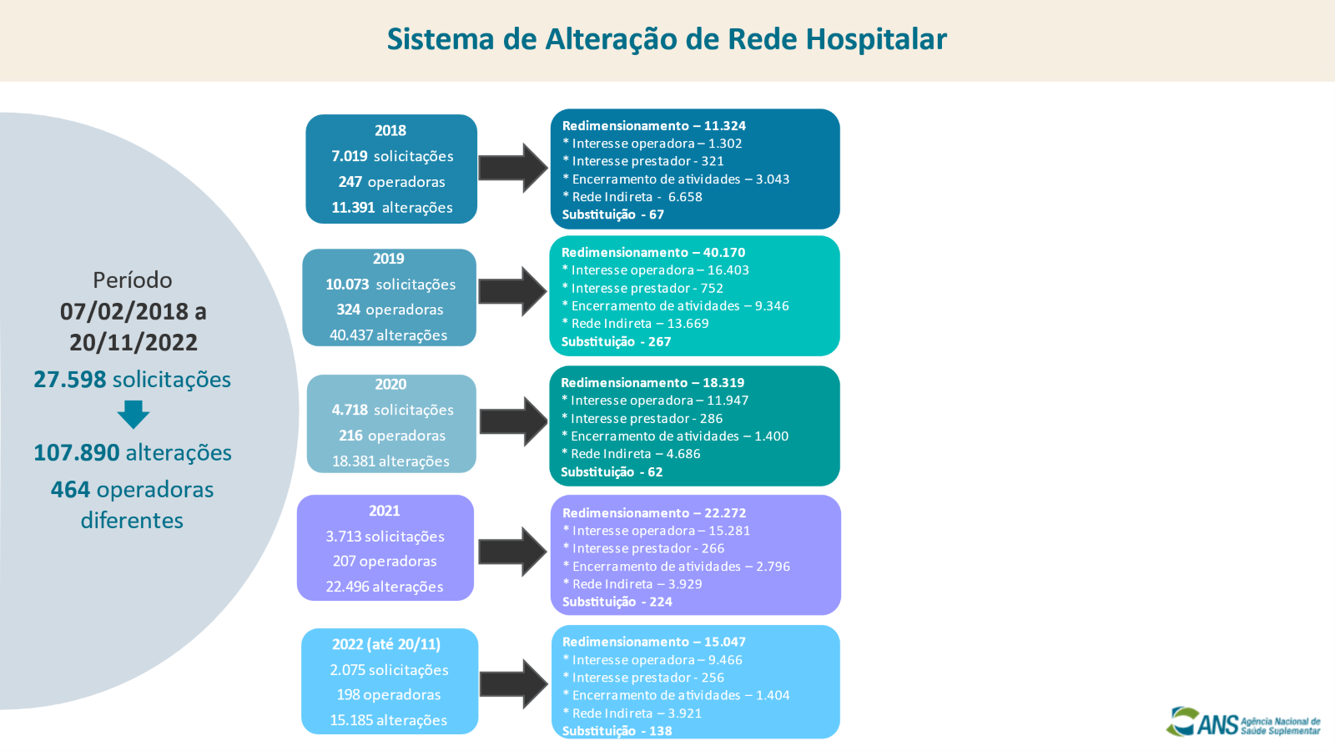

Slide 12
Gerência de Acompanhamento Regulatório das Redes Assistenciais
O monitoramento das solicitações de rede
Monitoramento | Processos abertos | Situação em nov/2022
2018 | 297 apurações | finalizados
2019/20 | 210 apurações | Em fase de finalização
2021/22 (*) | (*) Até o momento foram priorizadas 45 apurações referentes a duas operadoras. O monitoramento das demais solicitações de alteração de rede hospitalar feitas nos anos de 2021 e 2022 | Em fase de finalização Ainda não iniciado
(*) processos priorizados por demanda judicial, visibilidade na sociedade, relevância pública ou conveniência e oportunidade
Fonte: DIPRO, dez. 2022

Slide 13
Gerência de Acompanhamento Regulatório das Redes Assistenciais
Demandas SIF_DIFIS hospitalar
SIF DIFIS HOSP | Demandas para apuração | Situação em nov/2022
2014 a 2017 | finalizados
2018 | finalizados
2019 | 1.677 demandas analisadas, dessas 1.587 demandas classificadas para apuração | Processos montados. Todas as ops notificadas. Em análise as respostas das operadoras.
2020/21 (*) | 3.384 demandas analisadas, dessas 1.829 demandas classificadas para apuração | (*) Até o momento foram priorizadas as apurações referentes a duas operadoras
2022 (*) | (*) jan a abril/22 11 demandas para apuração | (*) Até o momento foi priorizada a apuração referente a uma operadora
(*) processos priorizados por demanda judicial, visibilidade na sociedade, relevância pública ou conveniência e oportunidade
Fonte: DIPRO, dez. 2022

Slide 14
Gerência de Acompanhamento Regulatório das Redes Assistenciais
Demandas SIF_DIFIS não hospitalar
 | 2019 | 2020 | 2021 | 2022
Processos em andamento | 28 | 28 | 131 | 224
Demandas para apuração | - | 59 | 767 | 42
Monitoramento da Garantia de Atendimento
Ciclo | Operadoras com planos suspensos | Total de Planos Suspensos
4º Trimestre de 2021 | 7 | 17
1º Trimestre de 2022 | 9 | 158
2º Trimestre de 2022 | 13 | 135
Fonte: DIPRO, dez. 2022

Slide 15
Gerência Econômico-Financeira e Atuarial dos Produtos
Cálculo e Autorização de Reajuste dos Planos Individuais ou familiares regulamentados
Índice de 15,5%, período de maio de 2022 a abril de 2023;
Dados utilizados no cálculo são públicos e estão disponíveis no site da agência;
O processo de autorização de reajuste implica na análise de processo administrativo de solicitação de reajuste feito pela Operadora. Em 2022, foram:
493 autorizações de reajuste
1 processo indeferido

Slide 16
Gerência Econômico-Financeira e Atuarial dos Produtos
Visita Técnica de Monitoramento Econômico-Financeiro e Atuarial dos Produtos
Foram realizadas, em 2022, visitas técnicas em três operadoras, com uma quarta operadora agendada para meados de dezembro, todas de forma virtual.
Processo de Visita Técnica é objeto de monitoramento por parte do TCU;
Reajuste Coletivo – Aprimoramento das Regras
Enfoque: aprimorar as regras vigentes e aproveitar a experiência e achados adquiridos com a Visita Técnica para iniciar a discussão interna na ANS e posteriormente com a sociedade ao longo do 1º trimestre de 2023.

Slide 17
Gerência Econômico-Financeira e Atuarial dos Produtos
Painéis dinâmicos
Reajuste de Plano Coletivo (RPC) - Informações até maio/2022
Precificação dos Produtos - Informações até junho/2022
Atualizações dos painéis em powerBI
Painel de Resultado Assistencial:
Em produção pela área, em fase de homologação
Previsão de publicação para o primeiro semestre de 2023
409 respostas a demandas institucionais (em diversos canais) sobre os assuntos da Gerência.

Slide 18
Votos e revisão do estoque regulatório
Votos confeccionados em 2022
Tema | Quantidade
Sancionadores | 352
RESUS | 946
Taxa | 2
Processos de IDSS com relatoria DIPRO | 4
Fonte: DIPRO, dez. 2022
Estoque regulatório
49 Atos normativos
17 Atos normativos

Slide 19
Obrigada!

